Slide 1

InformaticAlicante
Proyecto de sitio web que integra una tienda online de productos informáticos y un blog educativo sobre tecnología e historia de la computación.

Slide 2




Equipo
Alex Roldán
Miguel Ángel Quemada
Omar Brugarolas
Kenza Bakkali
Memoría/Presenta-ción
Organización/Memoria
HTML y wireframes
-

Slide 3

Índice
Resumen
Justificación
Objetivos
Desarrollo
Fundamentación
Materiales y métodos
Resultados Conclusiones
Futuras líneas
Bibliografía

Slide 4
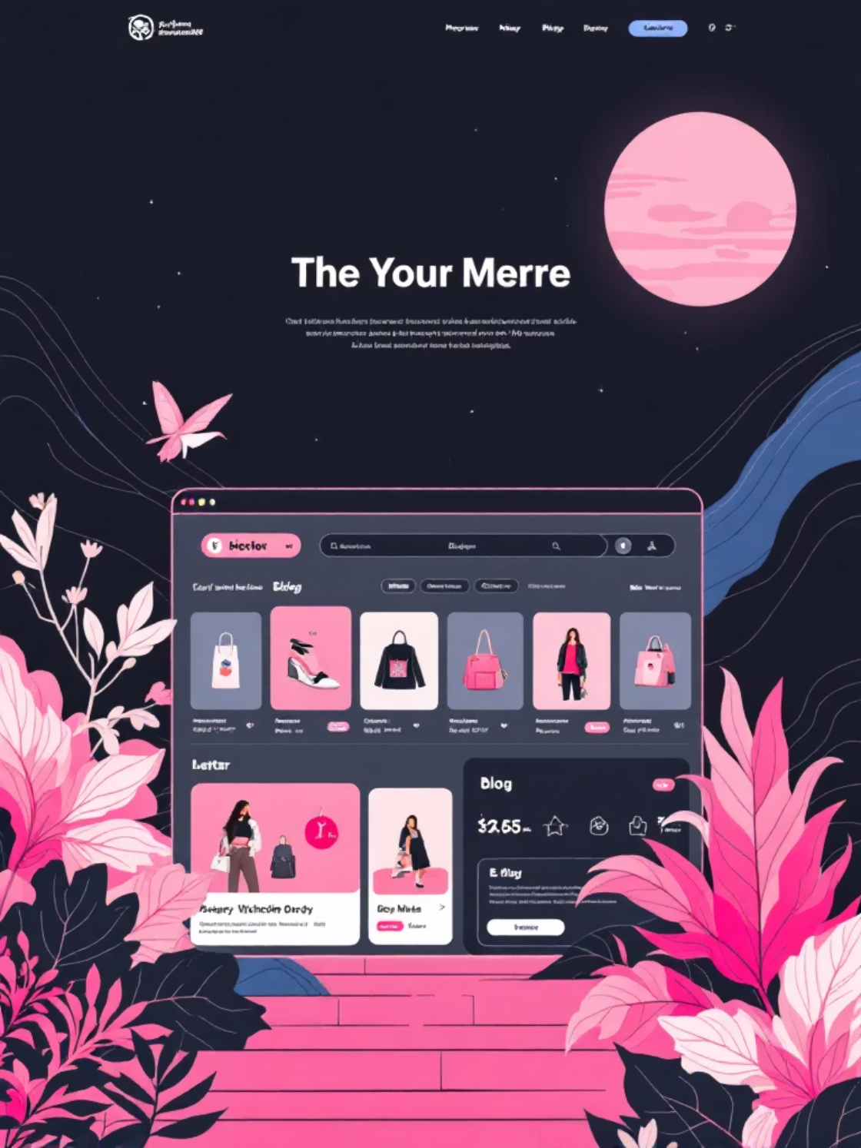
Resumen del proyecto
InformaticAlicante es una plataforma que combina una tienda online de productos informáticos con un blog educativo sobre tendencias y la historia de la informática. Los usuarios pueden comprar, consultar características y suscribirse a un boletín semanal.
ABSTRACT
Our InformaticAlicante project is based on the creation of a website focused on the world of computing and technology. The main idea of the project is to offer a platform where users can buy computer-related products while also learning more about them and about the history of computer science through a dedicated blog section.
The website is divided into two main areas. On one hand, there is a shopping section where users can browse different computer products, view their characteristics and prices, and make purchases in a simple and intuitive way. This section is designed to be easy to use, allowing users to find the products they need without complications.

Slide 5

Justificación
Unir venta de hardware y contenido educativo aporta valor: los usuarios quieren entender qué compran y el origen de los componentes. El blog diferencia la tienda y mejora la experiencia. El proyecto sirvió para aplicar y validar los conocimientos del ciclo formativo en un entorno real.

Slide 6
Objetivos
Web funcional
Interfaz clara
Buenas prácticas
Documentación
Desarrollar la plataforma completa (tienda + blog).
Diseño intuitivo y visualmente claro para el usuario.
Registrar el proceso desde bocetos hasta la versión final.
Código bien estructurado y documentado.

Slide 7
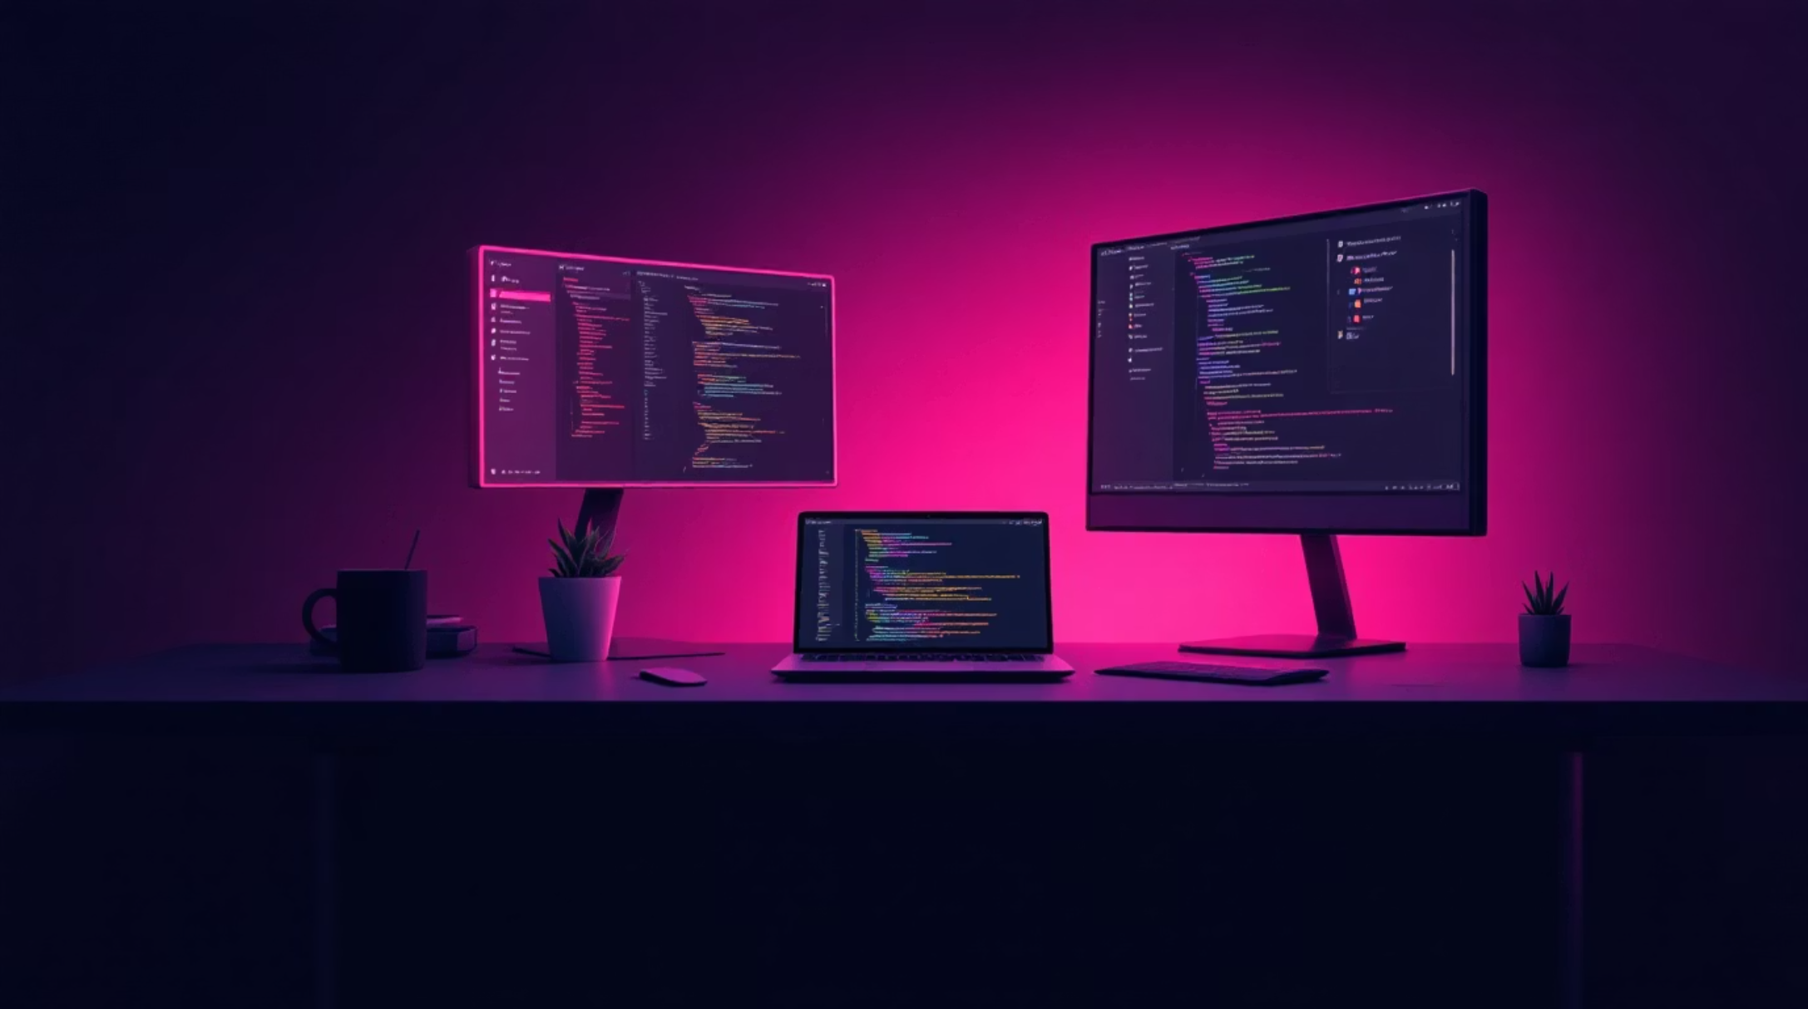
Materiales y métodos
Materiales: HTML5, MySQL, XAMPP, Visual Studio Code, phpMyAdmin, navegadores (Chrome).
Métodos: Fases: planificación → diseño BD → estructura HTML → conexión BD → pruebas y corrección.

Slide 8
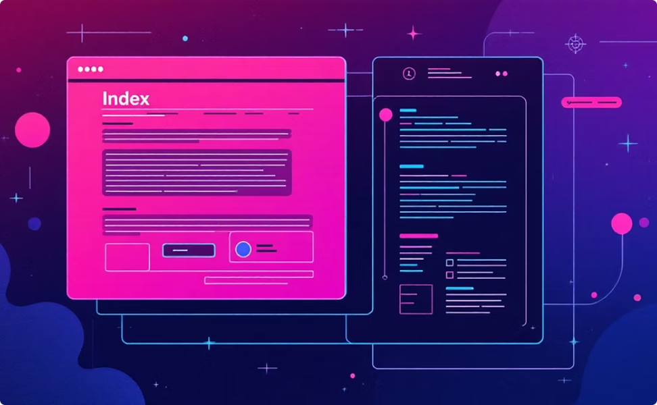
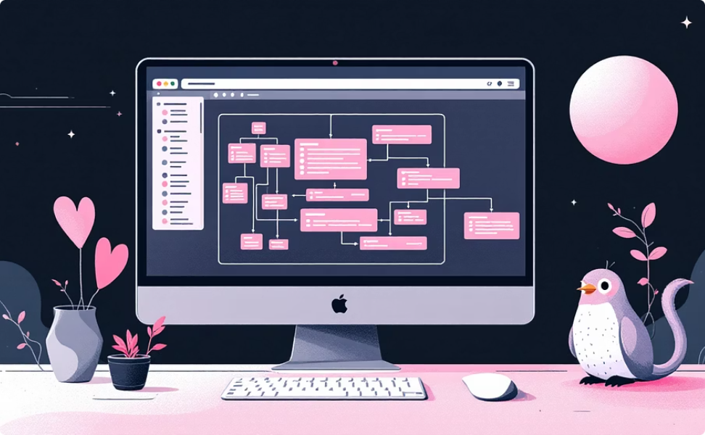
Resultados y análisis
Wireframes
Base de datos
Diseños de índice, blog, componentes, contacto, login y registro; sirven como guía visual para la implementación.
MySQL con tablas para productos, categorías y suscriptores; consultas SQL para mostrar productos y registrar suscriptores.

Slide 9

Problemas y soluciones
Errores en consultas SQL → depuración y revisión de sentencias.
Conexión BD inestable → ajuste de configuración en XAMPP y phpMyAdmin.
Ajustes de estructura de tablas → normalización y claves primarias.

Slide 10

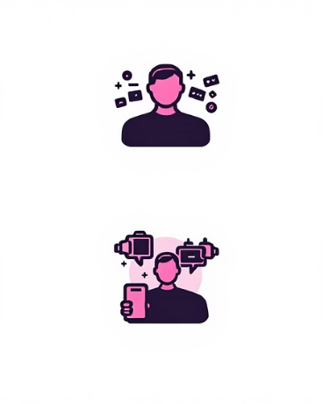
Conclusiones y futuras líneas
Conclusión
Líneas futuras
Proyecto completado: web funcional que integra tienda y blog; competencias reforzadas en HTML, MySQL y trabajo en equipo.
Pasarela de pago, usuarios con historial, panel administrativo, valoraciones, mejora responsive, optimización SEO y migración a servidor real.
Bibliografía clave: documentación oficial HTML5 (W3C), MySQL (Oracle), manuales SQL y guías UX.

